Slide 1


PATOLOGIA GENERALE
Alberto Tommasini
alberto.tommasini@burlo.trieste.it

Slide 2
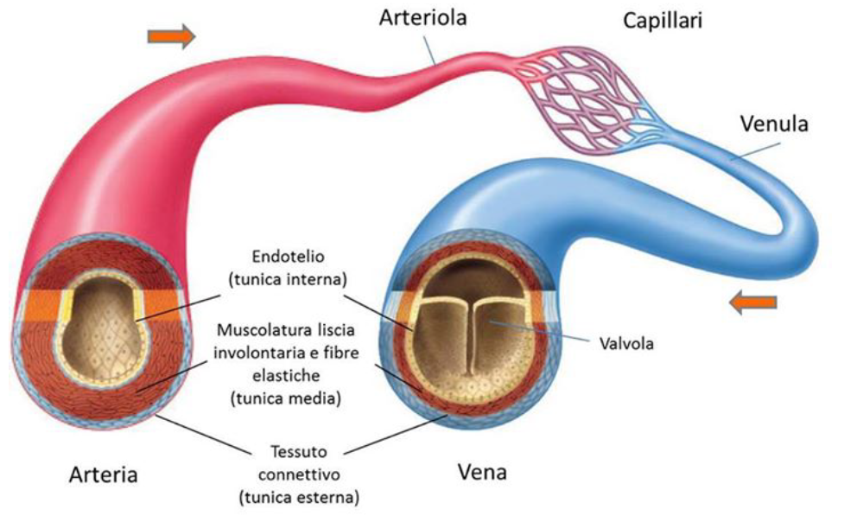
PATOLOGIA DELLA CIRCOLAZIONE EMATICA

Slide 3
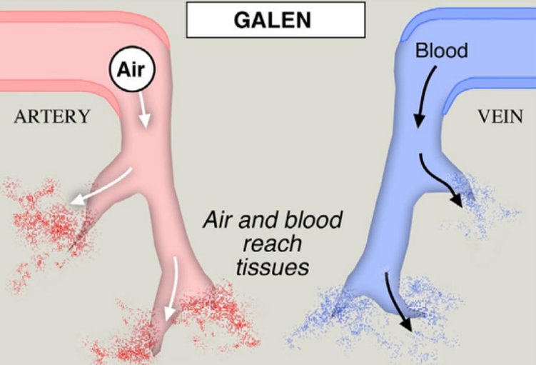
Sangue prodotto nel fegato e, attraverso le vene, inviato al polmone, dove diventa «pneuma» principio vitale, e ai tessuti dove viene consumato
Le arterie portano energia vitale «aer» teneo
5 Litri/minuto
300 Litri/ora
7200 al giorno ….
Improbabile!
Deve esserci un movimento circolare

Slide 4
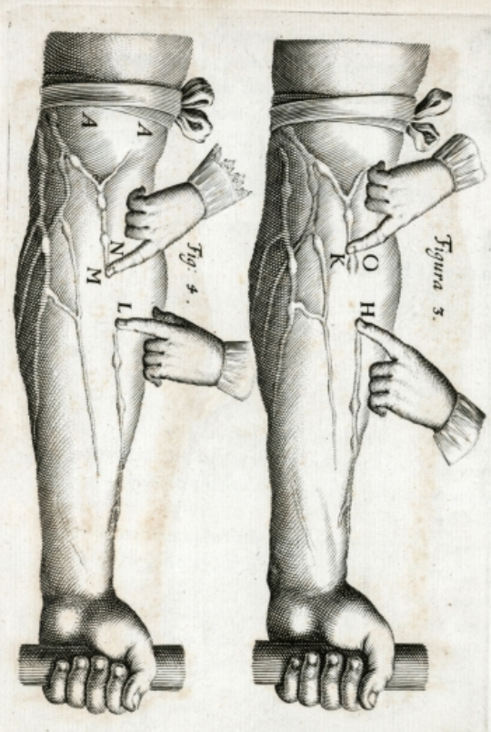
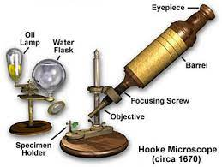
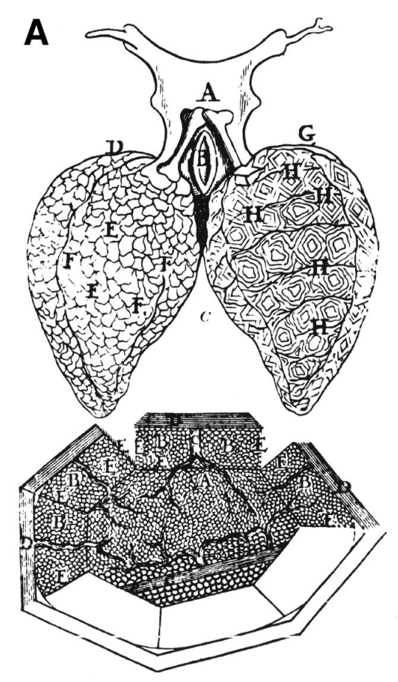
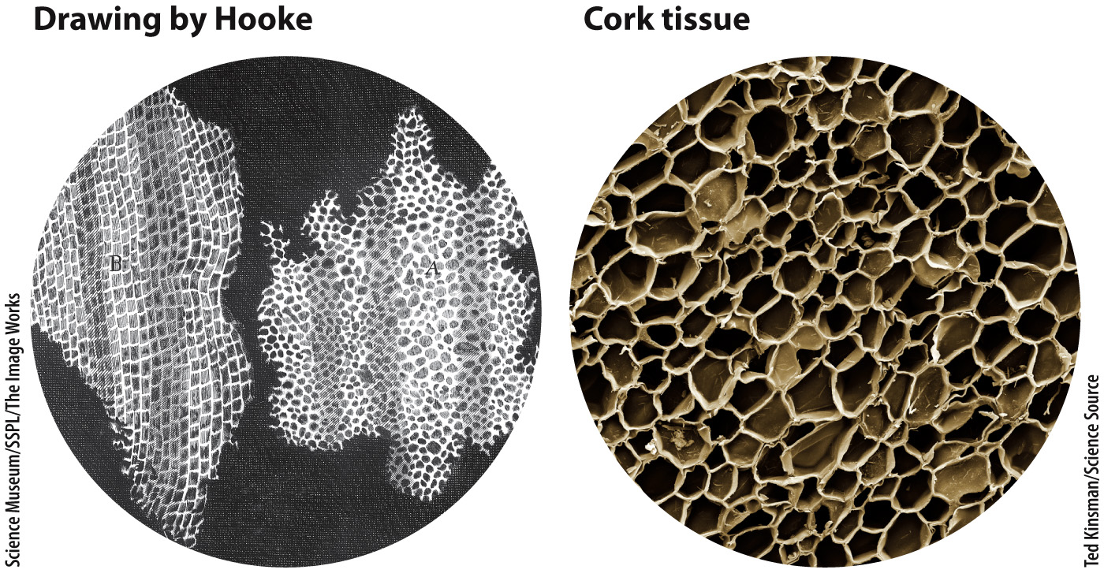
PATOLOGIA DELLA CIRCOLAZIONE EMATICA
1661
Malpighi: microscopia in vivo
capillari
1628
Harvey: De motu cordis
1670

Slide 5
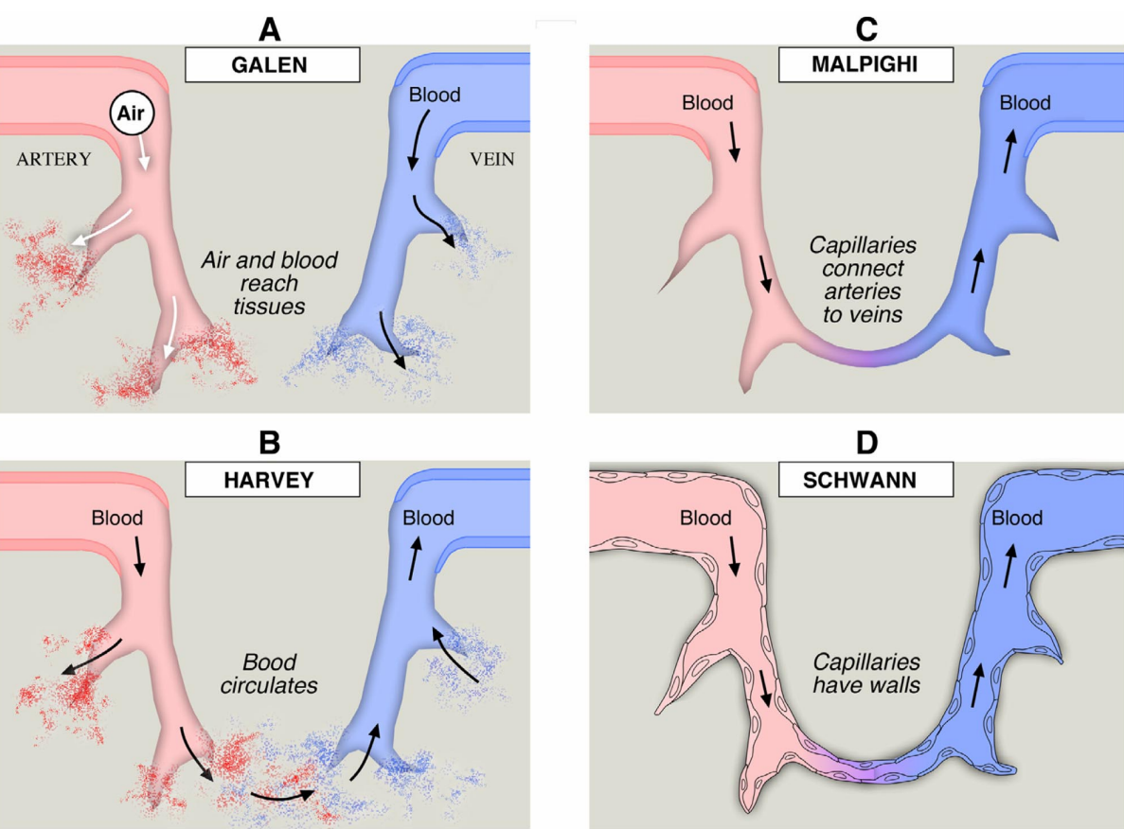

Slide 6
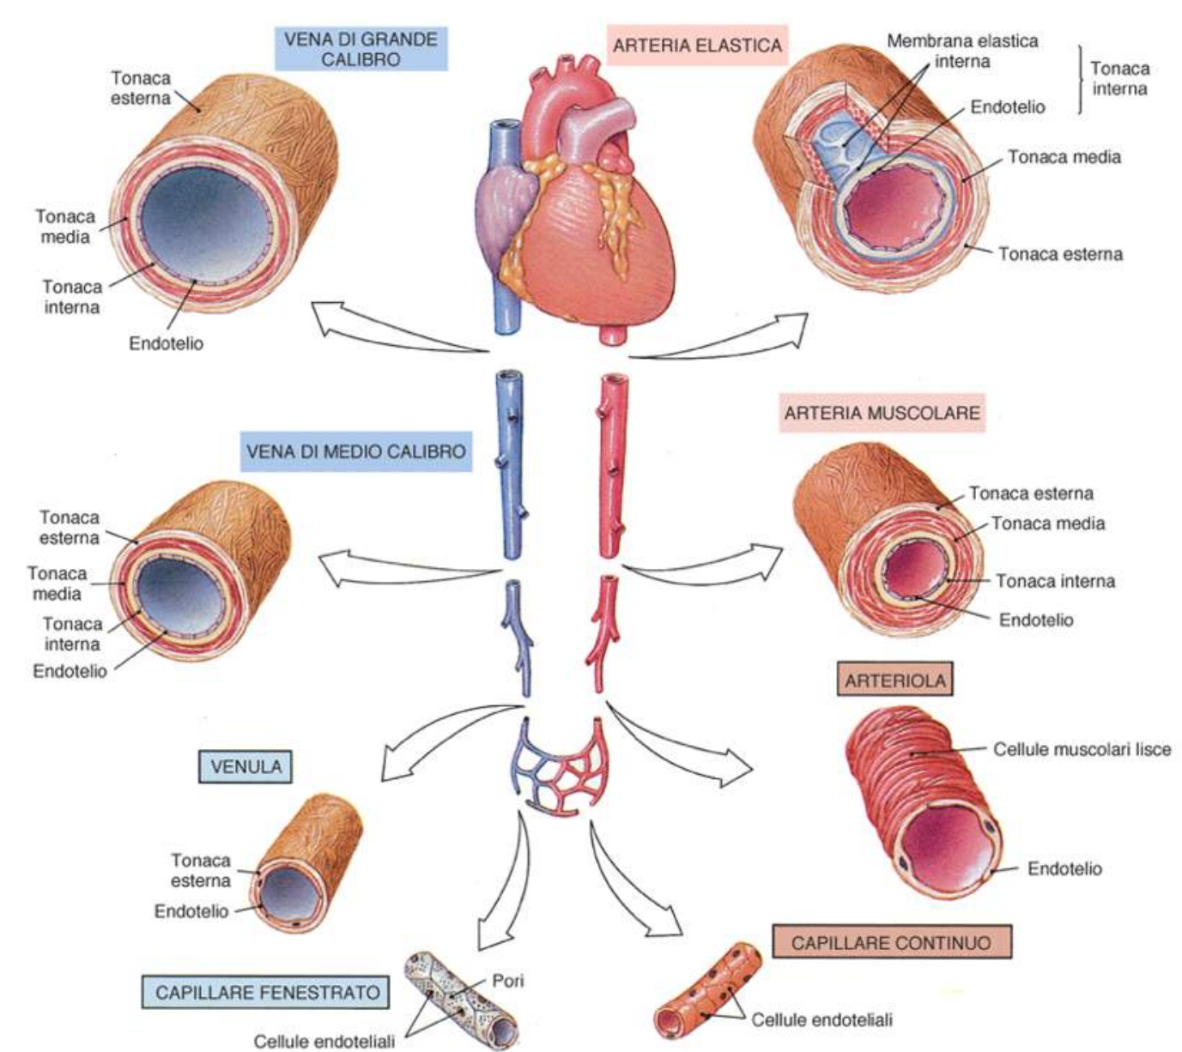
ARTERIE ELASTICHE
Trasportatori dell’onda pressoria cardiaca
ARTERIE MUSCOLARI
Regolatori del flusso (resistenza)
ARTERIOLE
Regolano l’afflusso ai capillari
CAPILLARI
Membrane endoteliali semipermeabili circondate da poche cellule muscolari lisce
Più o meno permeabili: dai BBB ai capillari glomerulari
VENULE
VENE di AMPIO CALIBRO
Lamella elastica
LINFATICI

Slide 7
ENDOTELIO
Cellule endoteliali circondate da cellule muscolari, periciti e fibroblasti
Cellule attive coinvolte in
Coagulazione
Regolazione delle piastrine
Fibrinolisi
Infiammazione
Riparazione tessutale
Dopo danno vascolare, le cellule endoteliali sono in grado di proliferare
Rilasciano:
Prostaciclina (PGI2, derivata dalla via della ciclossigenasi) > rilascio muscolatura e inibisce aggregazione PLT
Ossido nitrico: > inibisce adesione PLT, modula il tono vascolare

Slide 8
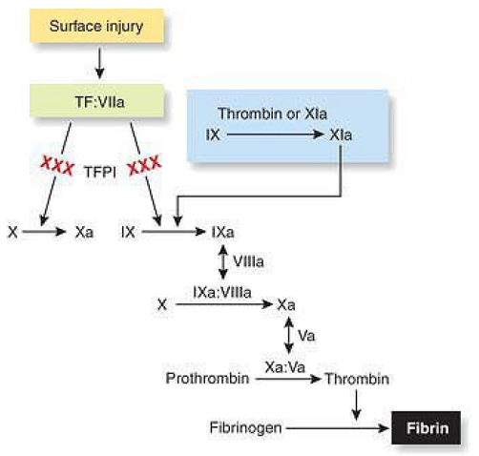
EMOSTASI E TROMBOSI
VIA DEL FATTORE TESSUTALE
EMOSTASI: risposta a danno vascolare
Vasocostrizione locale, edema tessutale, coagulazione, adesio aggregazione e attivazione piastrinica > TAPPO EMOSTATICO
TROMBOSI: formazione di un trombo (simil-coagulo) in circolo. Sbilanciamento tra sistemi PRO- e ANTI-trombotici
V W
Il coagulo dipende dalla conversione del fibrinogeno in fibrina
Danno TF:VIIa TPFI
polimerizzazione

Slide 9
Fasi del processo emostatico
1- Vascolare contrazione Riduzione lume
muscolatura vasale vascolare
2- Piastrinica - adesione
- risposta biochimica Formazione
- shape change tappo
- degranulazione piastrinico
- aggregazione
3- Coagulativa attivazione di Formazione
proteasi plasmatiche coagulo fibrina
4- fibrinolitica attivazione sistema Dissoluzione
fibrinolitico coagulo
RIPARAZIONE LESIONE VASCOLARE

Slide 10
Le fasi del processo emostatico
Attivazione delle piastrine
Adesione piastrinica
Lesione vascolare

Slide 11
Le fasi del processo emostatico
ADP
TxA₂
Attivazione e trasformazione delle piastrine
Release reaction

Slide 12
Le fasi del processo emostatico
Adesività delle piastrine

Slide 13
Le fasi del processo emostatico
Aggregazione piastrinica

Slide 14
Le fasi del processo emostatico
Attivazione della coagulazione
Aggregazione piastrinica
Fibrino formazione

Slide 15
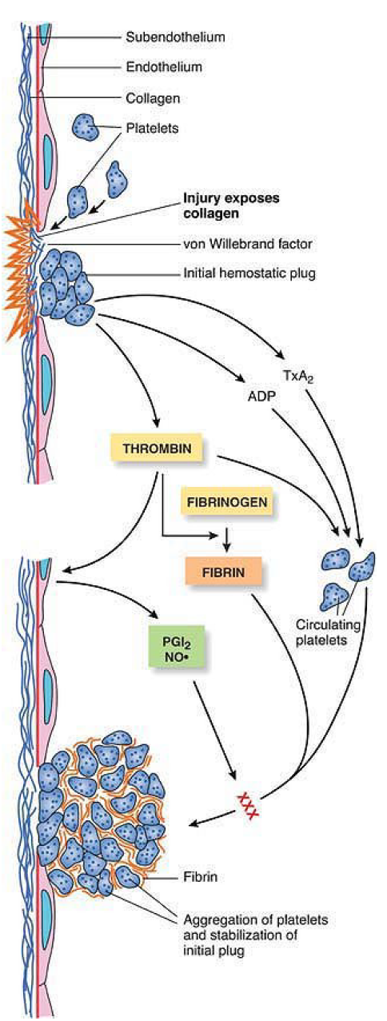
Danno di parete:
rilascio di agonisti:TF
Adesione, aggregazione e degranulazione piastrinica
aumentata dal fattore Von Willebrand, rilasciato da endotelio
> Trombossano A2 rilasciati da PLT richiamano piastrine che vengono stabilizzate nel trombo da fibrina
L’endotelio rilascia anche antagonisti
PGI2 e NO, che inibiscono aggregazione
Plasminogeno/plasmina (degradatori del coagulo)
Trombomodulina (inattiva la trombina)

Slide 16
Le fasi del processo emostatico
Attivazione della fibrinolisi
Restituzione dell’integrità del vaso
Lisi del tappo emostatico
Regeneration

Slide 17
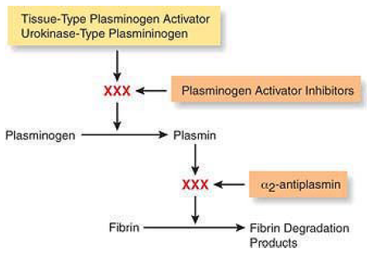

Slide 18
Il fattore Von Willebrand è correlato al fattore VIII
Se il fattore von Willebrand è mancante
Il fattore VIII si disperde molto velocemente (deficit secondario di F VIII)
vW
VIII
vW
VIII
VIII
Fegato
Sangue

Slide 19
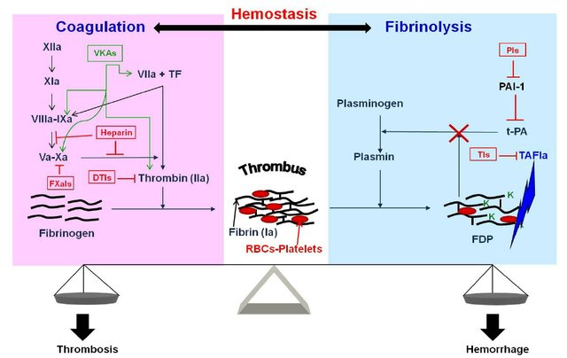

Slide 20
FATTORI PROMOVENTI LA TROMBOSI
Triade di Virchow (1860):
• Danno endoteliale.
• Alterazioni del flusso sanguigno.
• Ipercoagulabilita.

Slide 21
IPERCOAGULABILITA’
tromboblastina
TPF1
Proteina S
Proteina C
attivata
VIII
Antitrombina
V

Slide 22
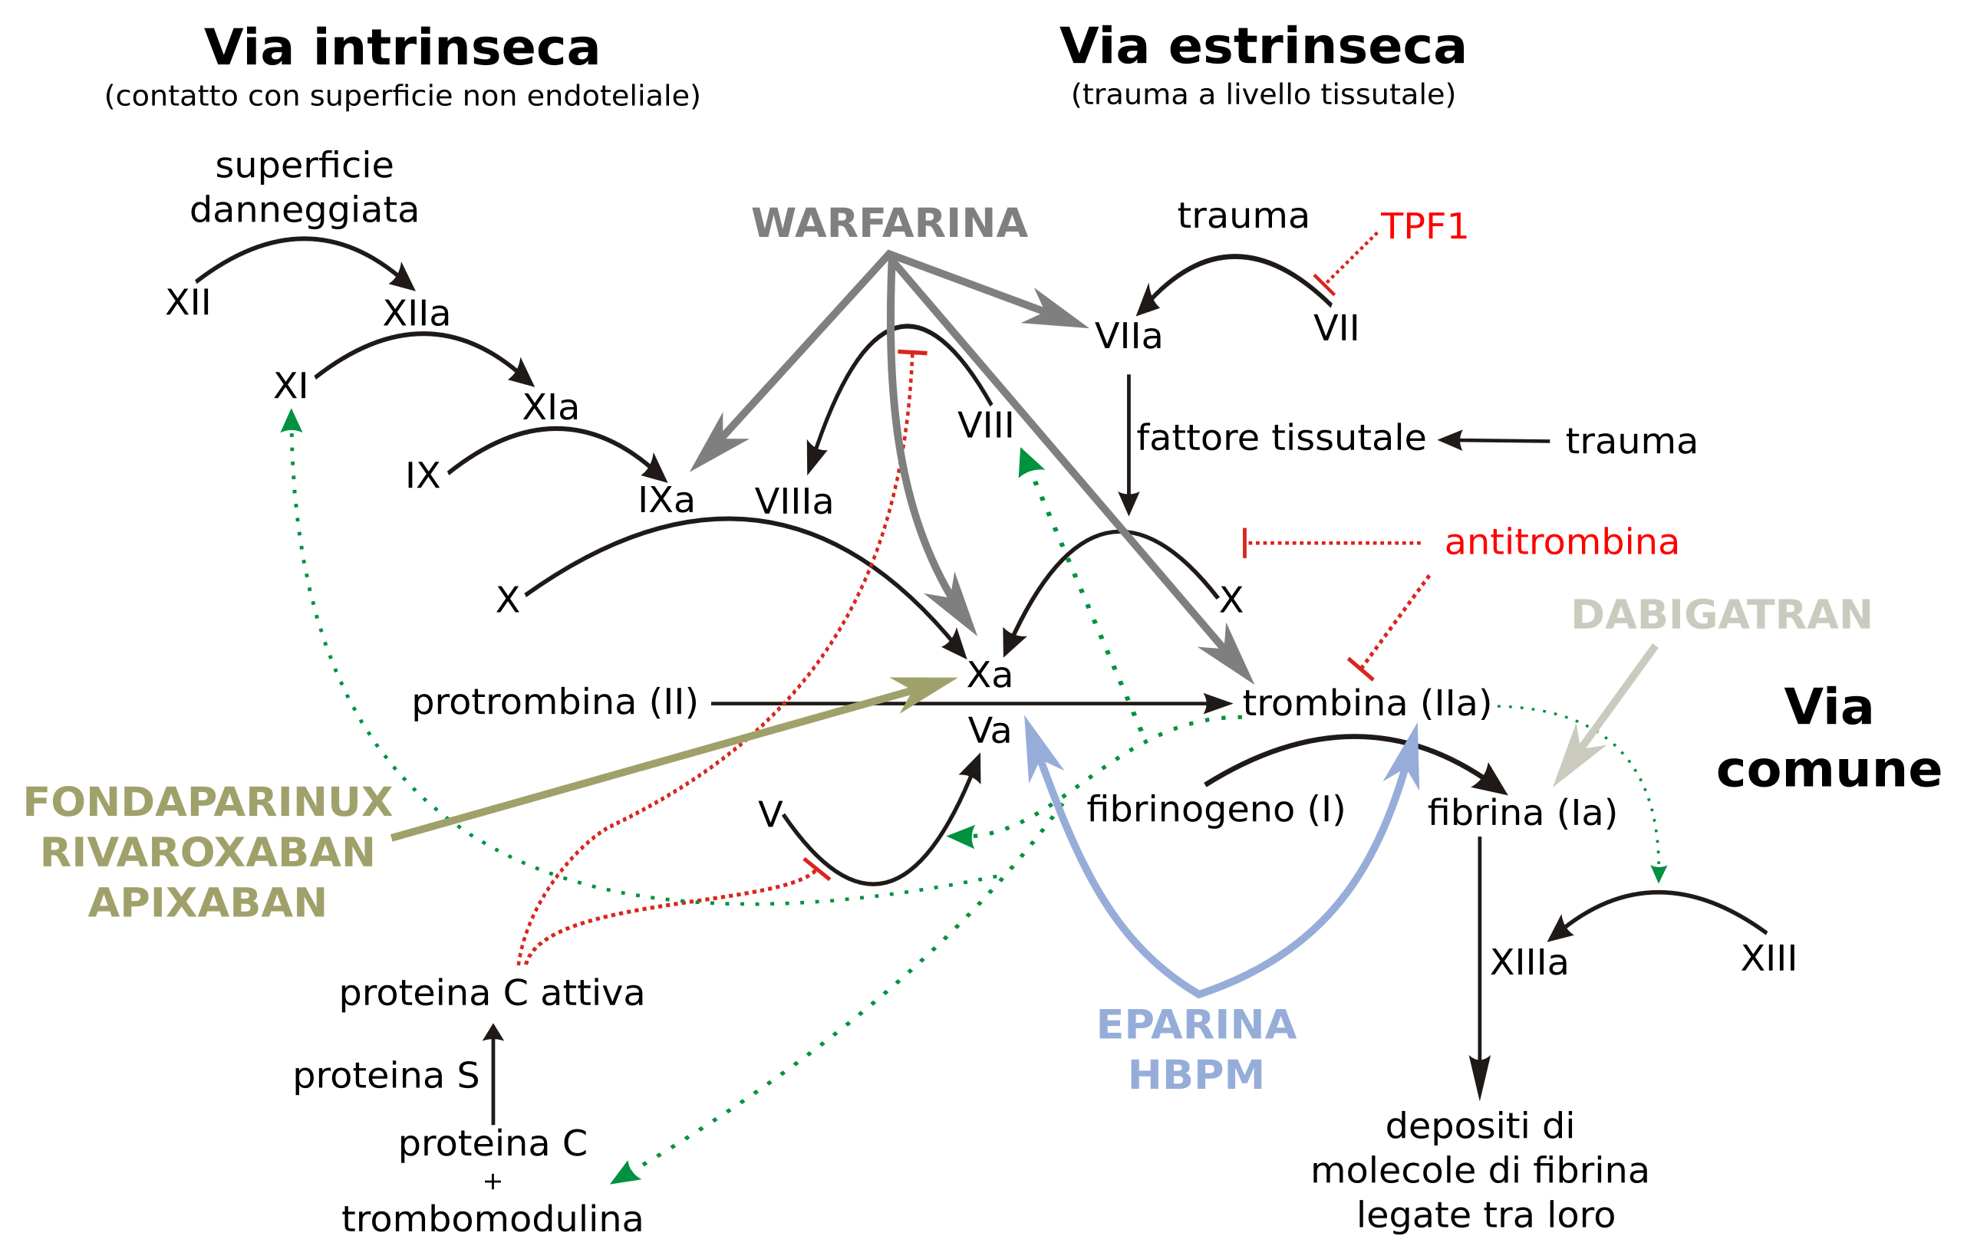

Slide 23

TEMPO DI PROTROMBINA
(Fattori K dipendenti. Fegato)

Slide 24
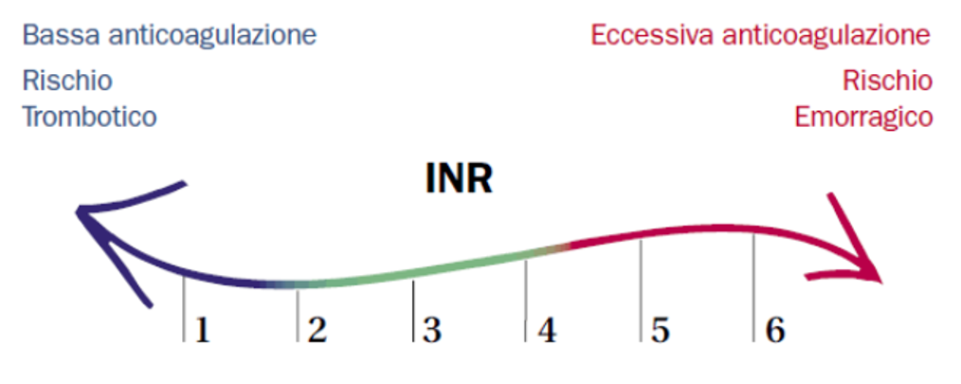
TEMPO DI PROTROMBINA STANDARDIZZATO
(Fattori K dipendenti. Fegato)
INR: normalizzazione per eterogenità tromboplastine
Valutazione delle carenze della via estrinseca (fattore tessutale)
Valutazione della capacità di sintesi proteica epatica
Valutazione globale della funzionalità emostatica plasmatica (in combinazione con l’aPTT), tranne il FXIII
Controllo della terapia anticoagulante orale (TAO)
PROTESI
VALVOLARE
v.n.
PREGRESSA
TROMBOSI

Slide 25
aPTT (su plasma senza PLT)
- attivatore della fase di contatto
- fosfolipidi
*
*
*
*

Slide 26
aPTT (su plasma senza PLT)
Tempo di coagulazione (secondi) a 37°C di una miscela composta da:
- Plasma citratato povero di piastrine
- Attivatore-Fosfolipidi
- Calcio cloruro
Applicazioni diagnostiche
Valutazione delle carenze della via intrinseca
Valutazione globale della funzionalità emostatica plasmatica (in combinazione con il PT), tranne il FXIII
Controllo della terapia eparinica
Messa in evidenza di anticoagulanti circolanti (LAC)

Slide 27
Ratio > 1,2 e PT normale
  Presenza di eparina
  Carenza di fattori della via intrinseca
  Presenza di inibitori circolanti
Ratio > 1,2 e PT allungato
  Carenza di fattori della via comune
  Malattie epatocellulari
  Carenza grave di vitamina K
  DIC acuta o cronica

Slide 28
ANTICOAGULANTI E ANTIAGGREGANTI
EPARINA
Standard
A basso peso molecolare (s.c.)
DICUMAROLOCI (ha numerose interazioni)
- Agisce su cascata mediate da fattori vit-K dipendenti (Vitamina K è antidoto se la dose non è stata eccessiva)
NUOVI ANTICOAGULANTI ORALI
Effetto rapido e rapidamente reversibile (ma non antidoti in emergenza)
posologia fissa, poche interazioni
Eliminazione renale (dabigatran) o epatico/renale (rivaroxaban, apixaban)
In soggetti con fibrillazione atriale a rischio
ACIDO ACETILSALICILICO e FANS antiaggreganti irreversibile o reversibile

Slide 29
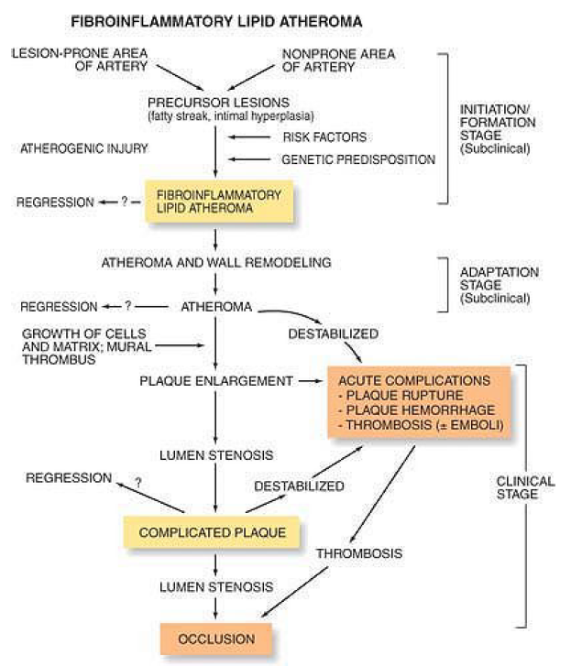
ATEROSCLEROSI
Biforcazioni
FORMAZIONE
Accumulo di cellule infiammatorie e immunitarie, cellule muscolari lisce, lipidi e tessuto connettivo nella tonaca intima delle arterie elastiche e muscolari di grosso e medio calibro
Monociti
Ingresso di lipidi
LDL ossidate
Centro necrotico
TGF
Attivazione immune
20-30 ANNI
ADATTAMENTO
rimodellamento
PLACCA LIPIDICA FIBROINFIAMMATORIA = ATEROMA
FASE CLINICA

Slide 30
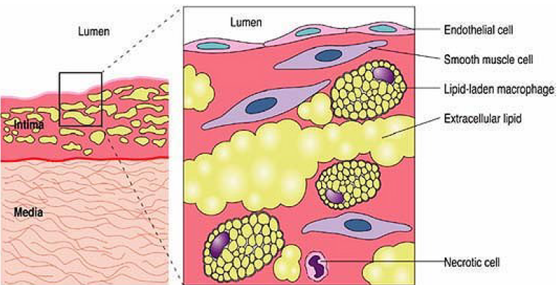
LA LESIONE INIZIALE
PLACCA LIPIDICA FIBROINFIAMMATORIA
Prima fibroadiposa, con centro necrotico, poi reazione infiammatoria e reazione anche da linfociti T (anti-LDL ossidate)
STRIA LIPIDICA: Lesioni piatte dell’intima. Accumulo di lipidi intra ed extracellulare con macrofagi ingolfati di grasso
MASSA CELLULARE INTIMALE:
Biancastre, cellule muscolari e tessuto connettivo, non lipidi, in prossimità delle biforcazioni

Slide 31
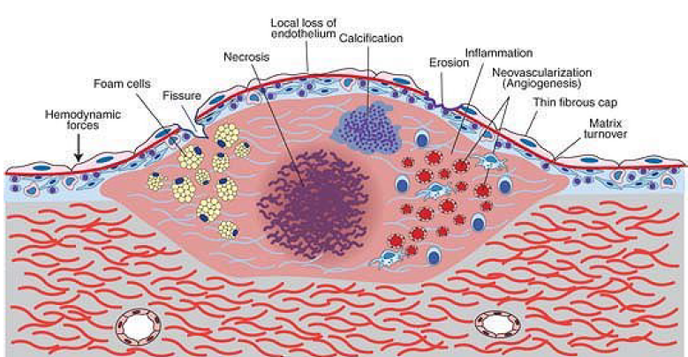
LA LESIONE COMPLICATA
Erosione, ulcerazione, fissurazione, emorragia nella placca, trombosi murale, calcificazione e aneurisma
Occlusione acuta
Per trombosi
Necrosi ischemica del tessuto irrorato
Restringimento cronico del lume
Atrofia della zona irrorata
Aneurismi
In caso di estensione alla tonaca media
Embolia
A causa del distacco di un trombo
Rischio di occlusione a distanza

Slide 32
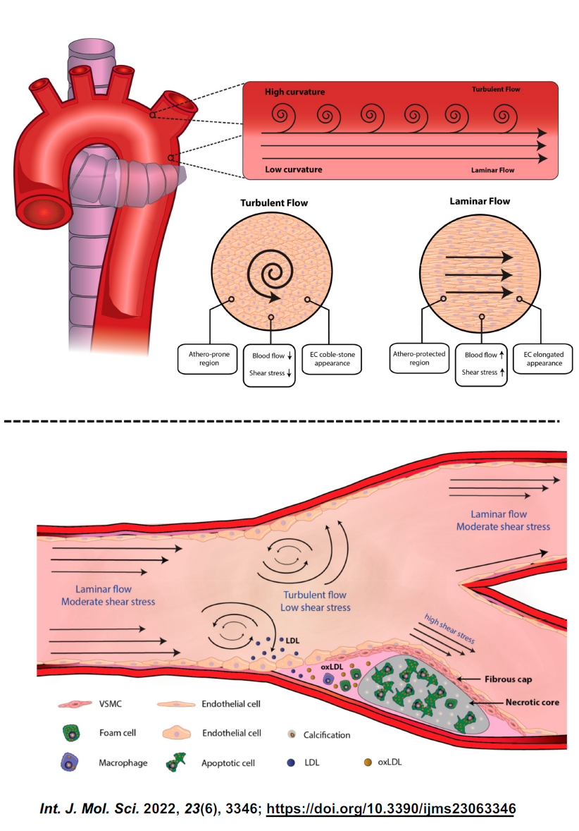
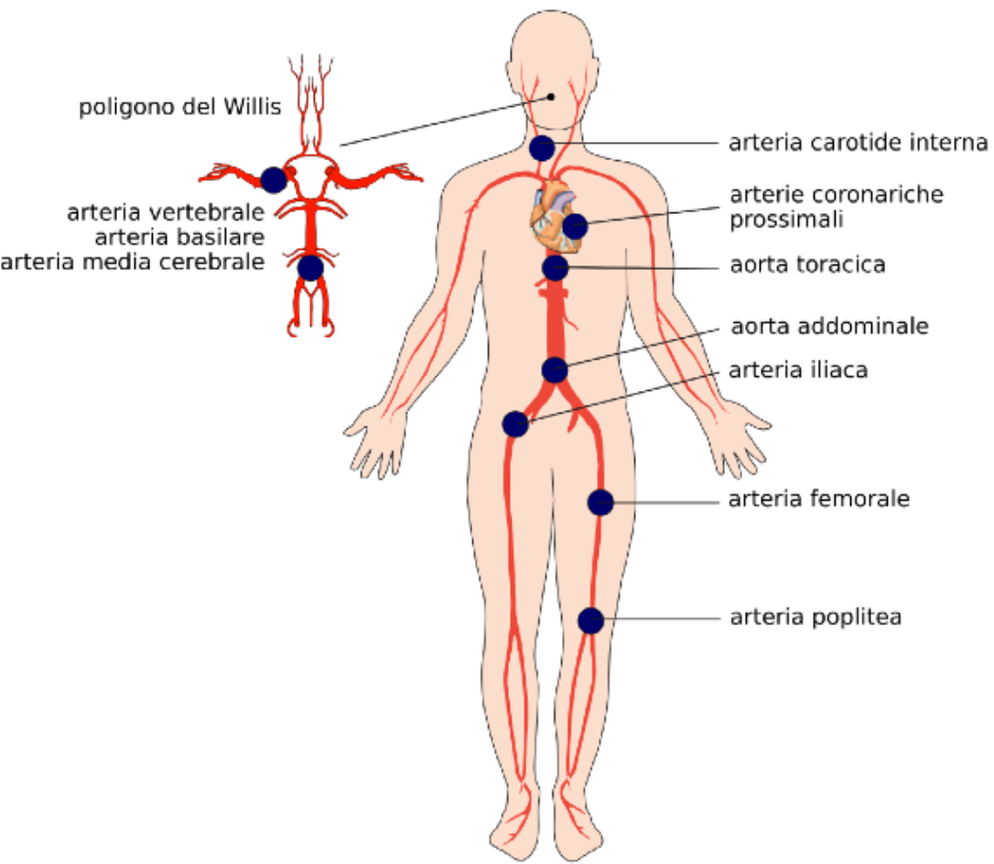

Slide 33
CONSEGUENZE DELL’ATEROSCLEROSI
ANGINA PECTORIS
INFARTO MIOCARDICO
T.I.A.
ICTUS CEREBRALE
CLAUDICATIO INTERMITTENS

Slide 34
I FATTORI DI RISCHIO
MODIFICABILI
DISLIPIDEMIA – IPERCOLESTEROLEMIA
IPERTENSIONE ARTERIOSA
FUMO DI TABACCO
DIABETE MELLITO
OBESITA’
INATTIVITA’ FISICA
AUMENTO DELLA PROTEINA C REATTIVA
NON MODIFICABILI
ETA’
SESSO MASCHILE
EREDITARIETA’

Slide 35
METABOLISMO LIPIDICO
Lipidi insolubili in acqua. Sistema di trasporto per mezzo di lipoproteine
CHILOMICRONI (colesterolo e TG da intestine)
TG consumati dal muscolo,
> remnants con colesterolo in fegato
VLDL (colesterolo e TG)
TG consumati in muscolo
> LDL >> endocitati da epatociti e altre cellule
HDL trasporto di colesterolo al fegato per smaltirlo
(colesterolo “buono”)
LDL contengono esteri del colesterolo. LDL ossidate
favoriscono aterogenesi (colesterolo «cattivo»)

Slide 36
DISLIPIPOPROTEINEMIE FAMILIARI
Mutazioni del gene codificante il recettore delle LDL causano l’ipercolesterolemia familiar
Alterato smaltimento delle LDL
Malattia autosomica dominante
1:500 Hz, col tot >300 mg/dL
1:1M omo col tot > 600 mg/dL
Interventi dietetici per ridurre il colesterolo esogeno
Riduzione del colesterolo endogeno (statine)
Riduzione del catabolismo del recettore delle LDL (anticorpi monoclonali anti PCSK9)

Slide 37
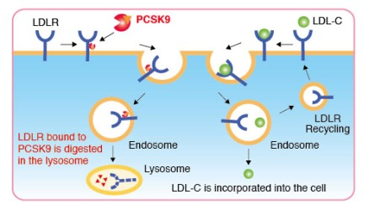

Slide 38
TROMBOSI
ARTERIOSA
Di solito complicanza dell’aterosclerosi. Causa di infarto o ictus.
Favorita da aumentata tendenza alla coagulazione (ad esempio per immobilizzazione protratta). Fattori di rischio modificabili.
LISI Per attivazione del sistema fibrinolitico (anche farmaceutica)
PROPAGAZIONE (nucleo di aggregazione)
ORGANIZZAZIONE (sostituzione con tessuno connettivo)
CANALIZZAZIONE
EMBOLIA

Slide 39
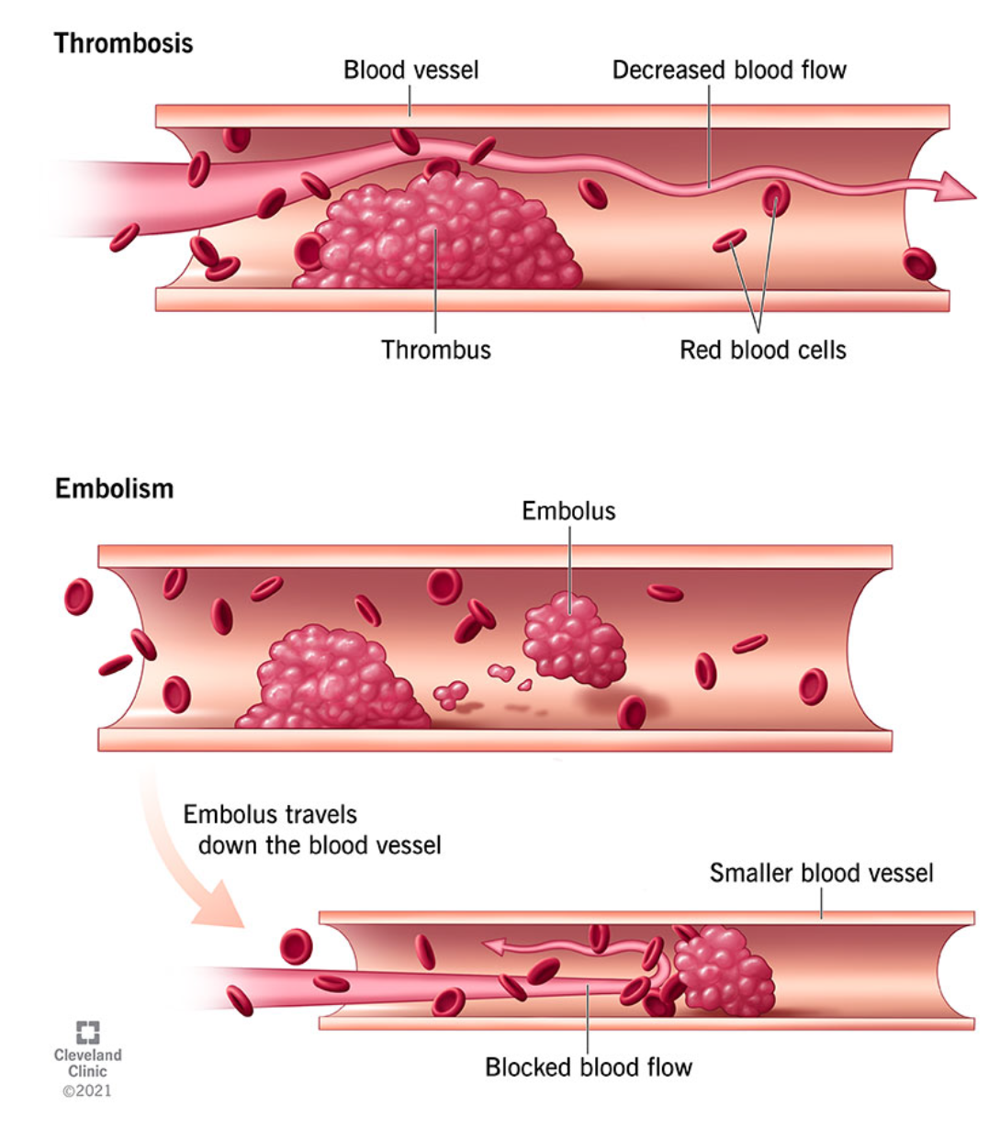

Slide 40
TROMBOSI
CARDIACA
Su endocardio valvolare, o trombi murali per alterata cinetica cardiaca
EMBOLIA multipla

Slide 41
TROMBOSI
VENOSA PROFONDA
Multifattoriale. Vene degli arti inferiori. Indipendente da ateroscleosi.
Danno endoteliale
  - Traumi e malattie infiammatorie, infezioni
Stasi ematica
  - Insufficienza cardiaca, insufficienza venosa, immobilizzazione, viaggi aerei
Ipercoagulabilità
- contraccettivi orali, gravidanza oltretermine, cancro, trombofilia genetica
LISI/ORGANIZZAZIONE/PROPAGAZIONE/EMBOLIA

Slide 42
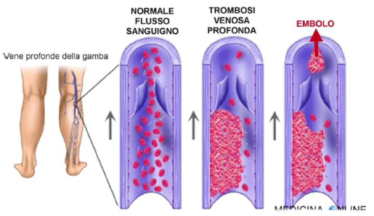
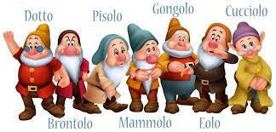
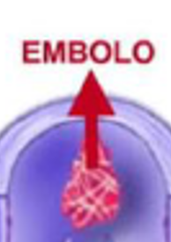

Slide 43
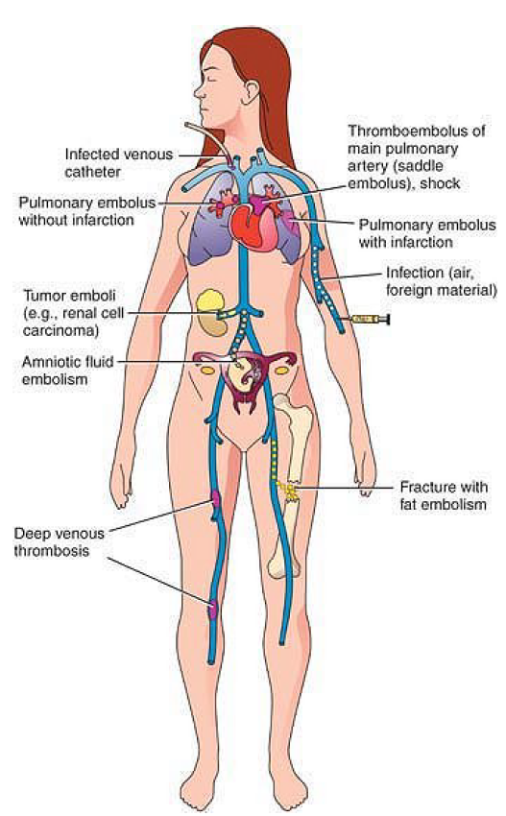
TROMBOSI
EMBOLIA POLMONARE
Condizione meno rara dell’apparente
La meta di coloro con RVP avevano sintomi
Se massiva, può condurre a shock e decesso
marcata riduzione della gittata dx e quindi sin
In alcuni casi, infarto polmonare
90%

